Slide 1

27-28 septembre 2024

Slide 2
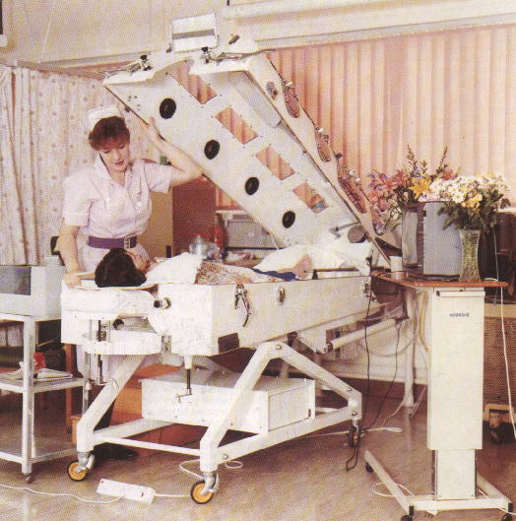



VNI et BPCO: qu’en est-il en 2024?
Prof. Jean-Paul Janssens
E-mail: jp.janssens56@gmail.com

Slide 3
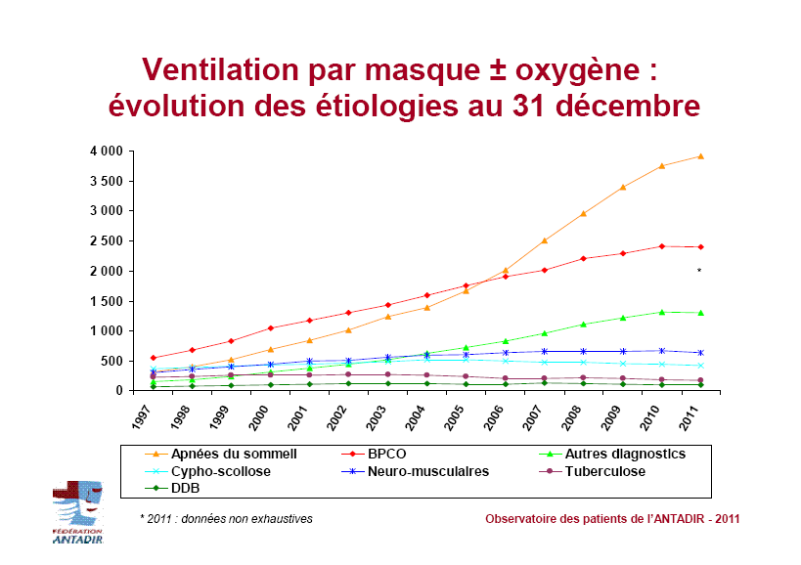

Slide 4
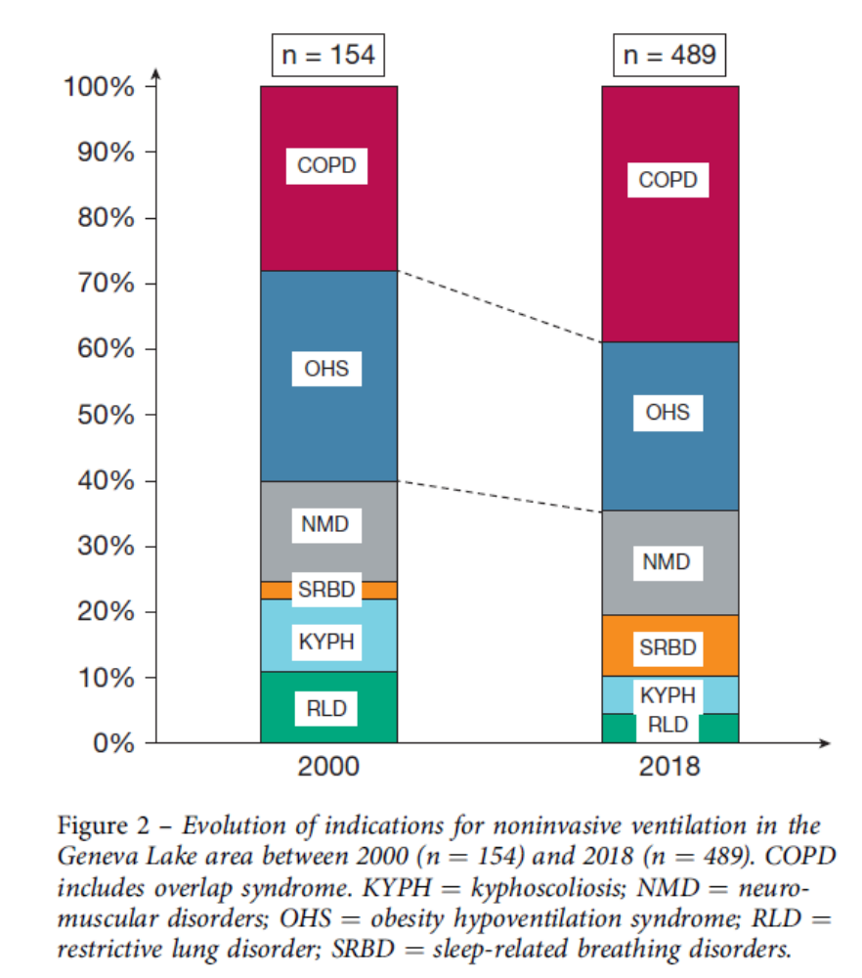
BPCO: 39% du total
Comprend les
«overlap» syndromes
C Cantero et al, Chest 2020

Slide 5
M Patout et al, Thorax 2020
BPCO: 32%
Comprend les
«overlap» syndromes

Slide 6
Contraintes physiologiques liées à la BPCO
Augmentation de la R_{VA}
Limitation du flux expiratoire, migration en périphérie du point d’égal pression, collapsibilité expiratoire des PVA et PEEPi
Hyperinflation: position géométrique défavorable du diaphragme, compliance du système respiratoire diminuée
Lors d’Overlap syndrome (OSAS et BPCO), obésité associée

Slide 7
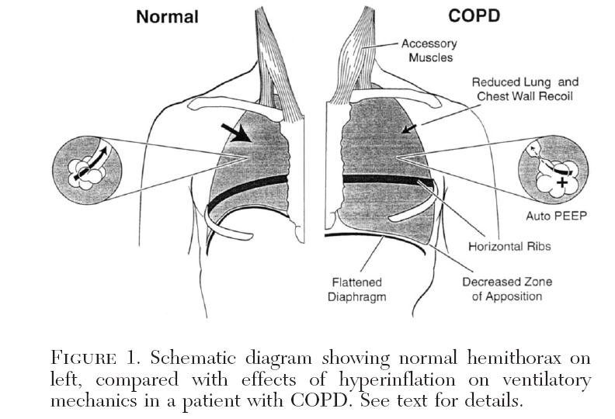

Slide 9
Que nous dit la littérature?
Revue des études les plus importantes

Slide 10
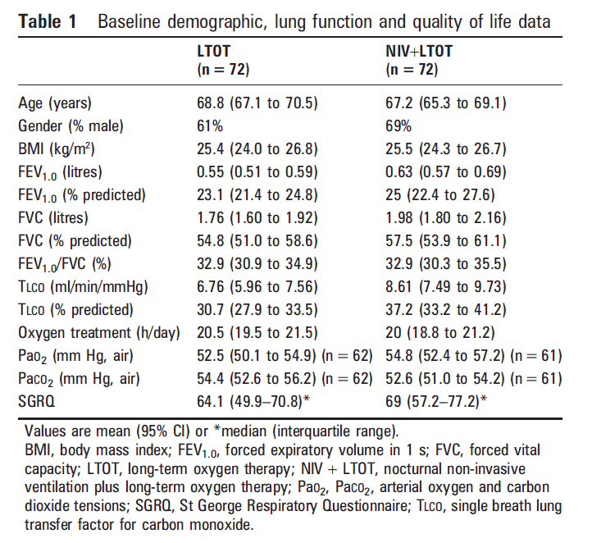
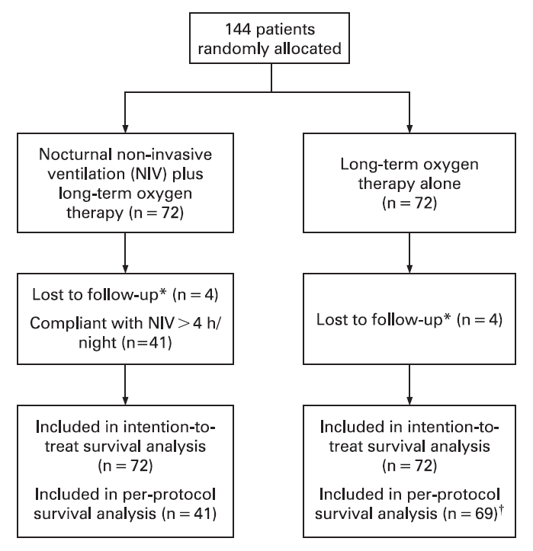

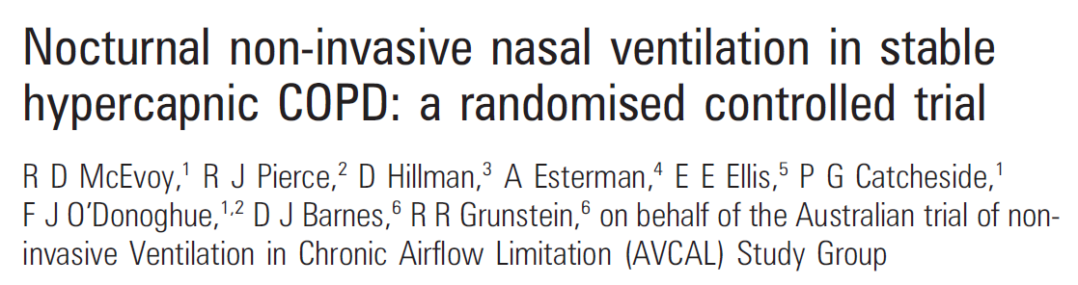
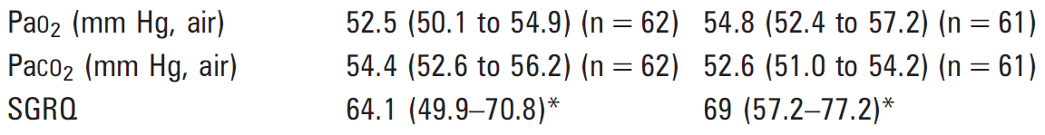

Slide 11
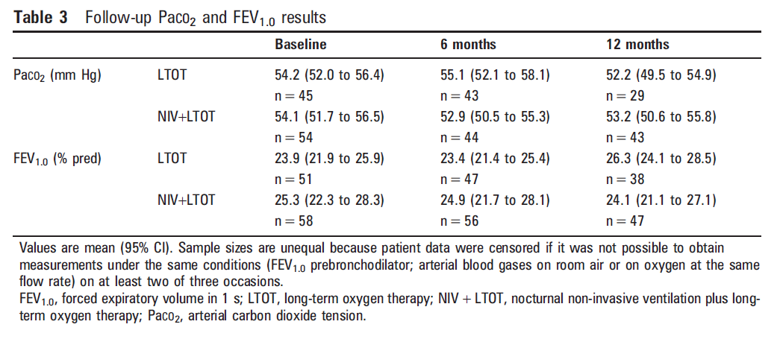
Réglages du ventilateur:
IPAP: 12.9 ± 1.8 cmH₂O;
EPAP: 5.1 ± 1.1 cmH₂O ; mode ST

Slide 12
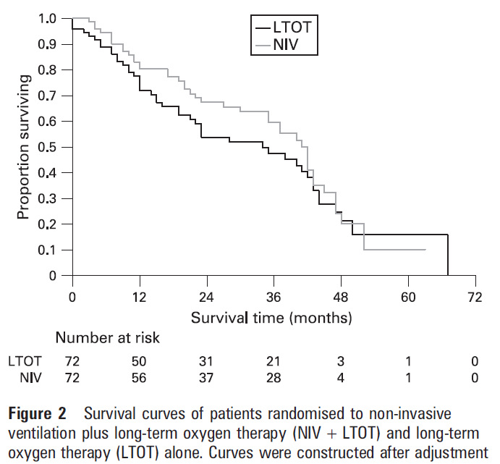
Réglages du ventilateur:
IPAP: 12.9 ± 1.8 cmH₂O;
EPAP: 5.1 ± 1.1 cmH₂O ; mode ST

Slide 13
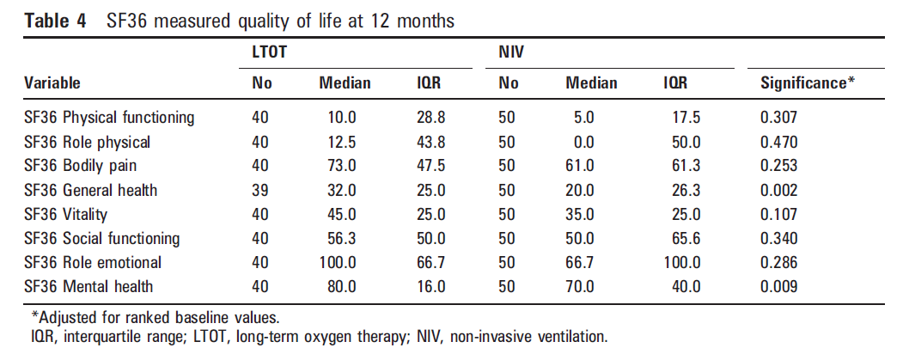

Slide 14
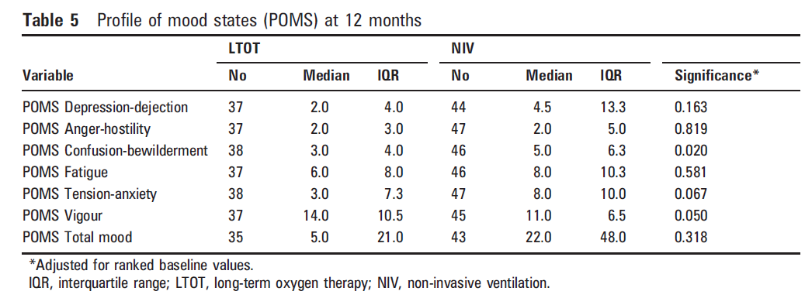

Slide 15
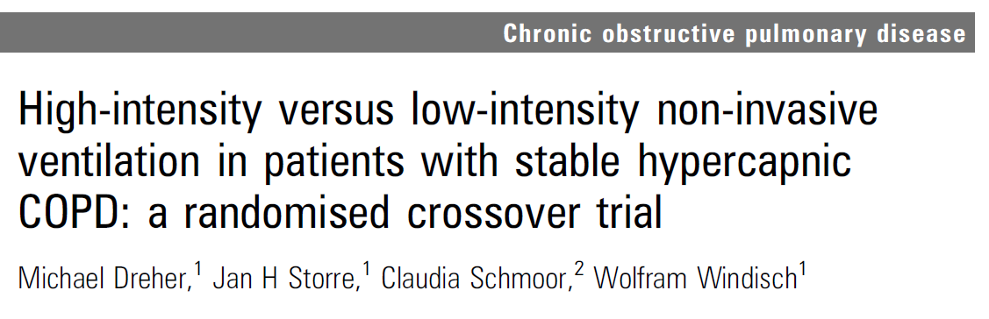


Slide 16
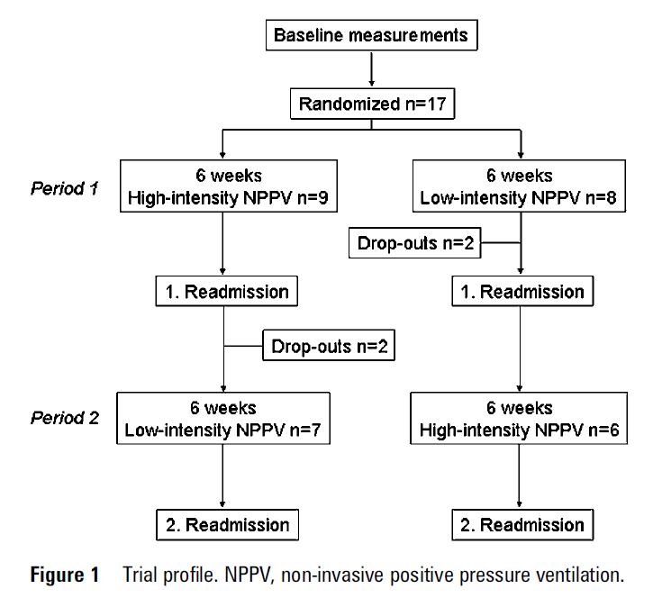

Slide 17
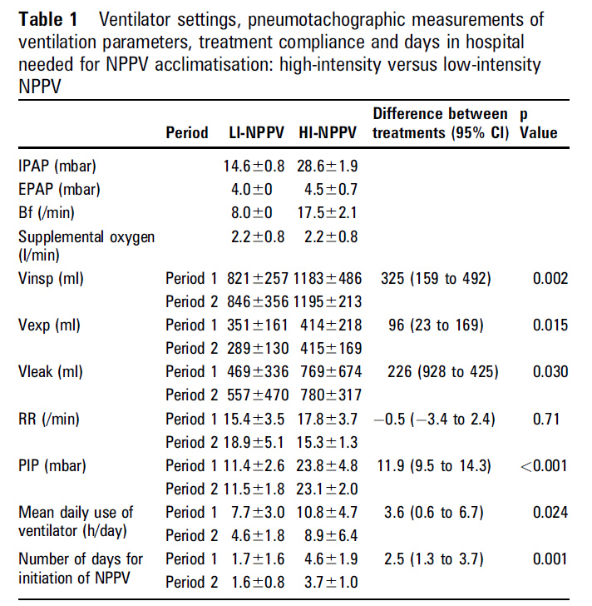

Slide 18
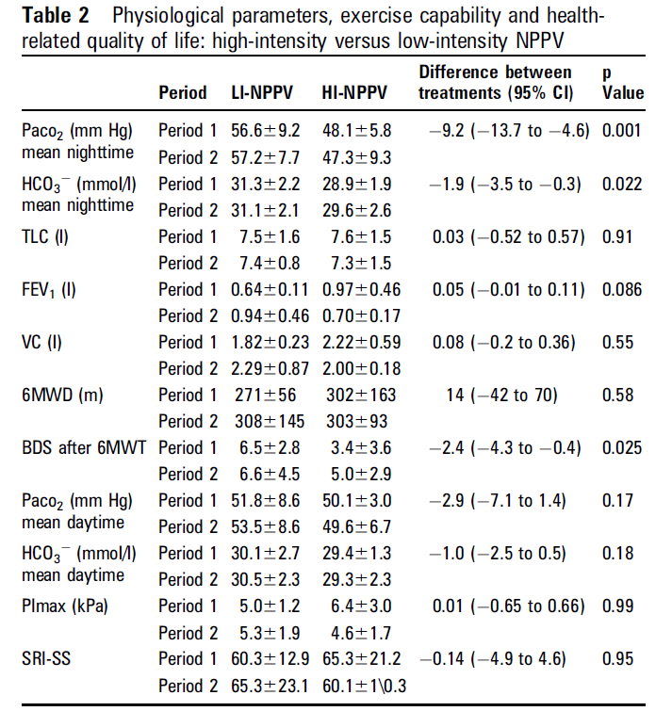

Slide 19
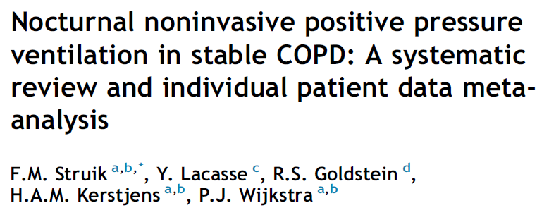




Slide 20
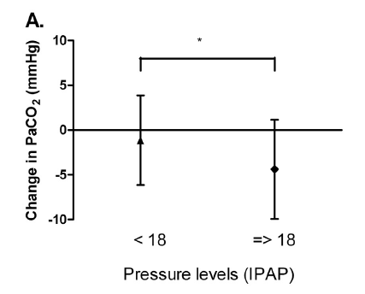
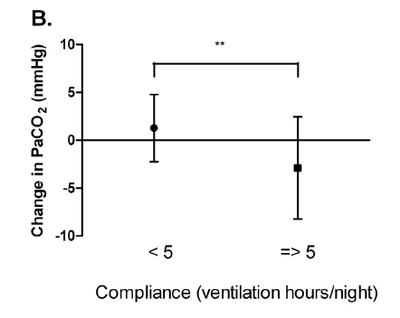
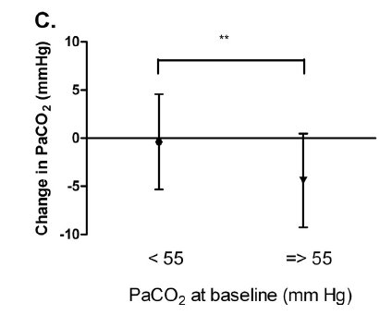
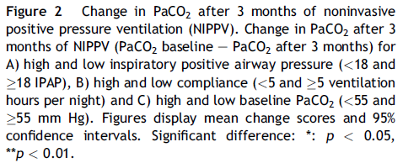

Slide 21
Le point en 2014…..
La VNI peut être bénéfique lors de BPCO:
hez des sujets hypercapniques (PaCO₂ > 55 mmHg ou 7.3 kPa)
se ventilant plus de 5:00 hrs/24
et avec une pression inspiratoire (IPAP) > 18 cmH₂O lors de VDNP

Slide 22
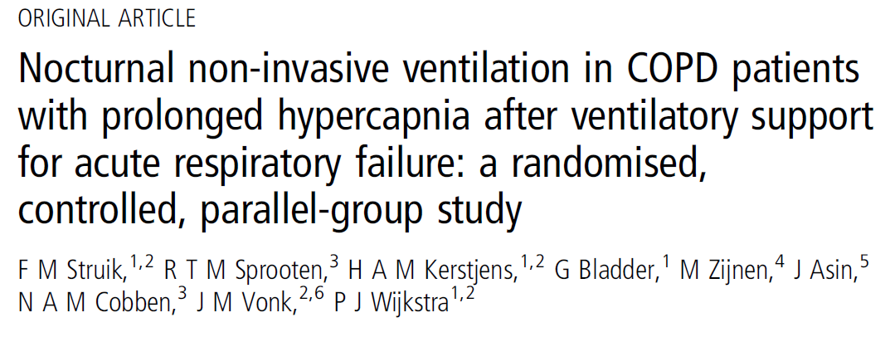
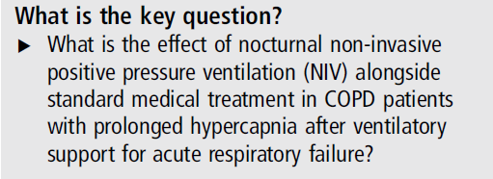
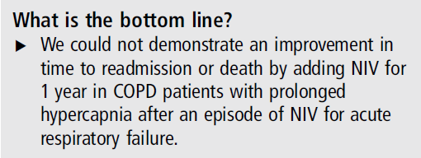
Struik FM, Thorax 2014

Slide 23
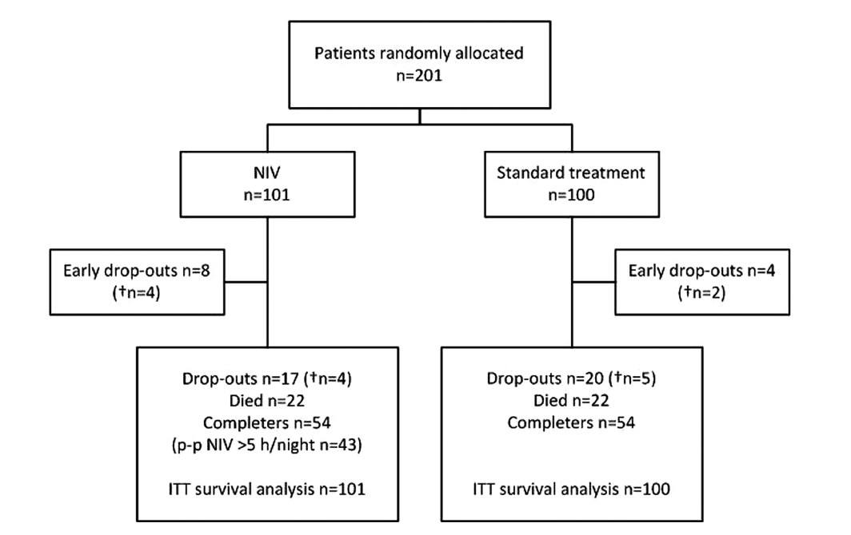
Nocturnal NIV with Synchrony
(Respironics Inc.)
IPAP: 19.2 ± 3.4 / EPAP: 4.8 ± 1.0 cmH₂O;
Mode ST
Struik FM, Thorax 2014

Slide 24
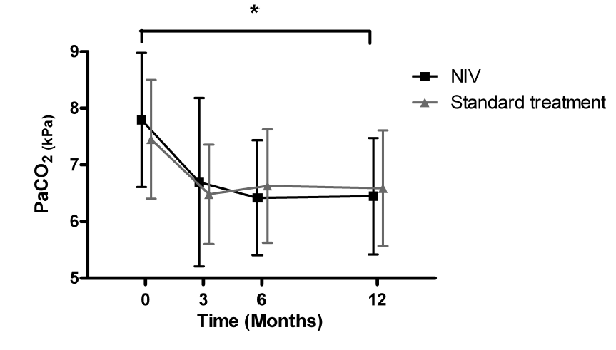
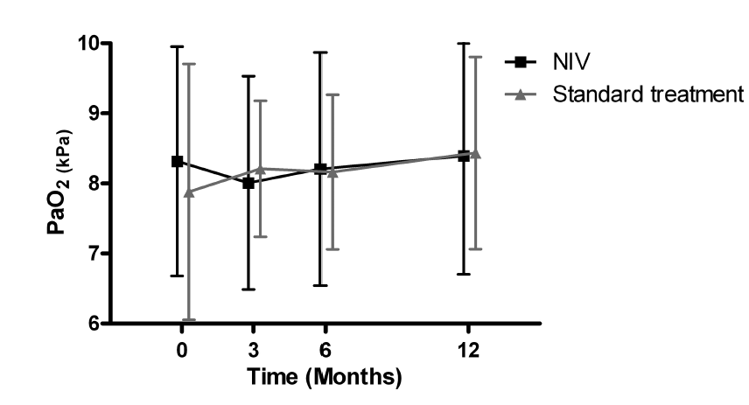
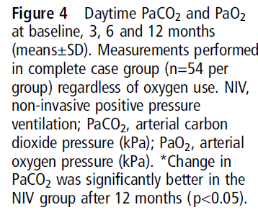
Nocturnal NIV with Synchrony
(Respironics Inc.)
IPAP: 19.2 ± 3.4 / EPAP: 4.8 ± 1.0 cmH₂O;
Mode ST
Struik FM, Thorax 2014
Struik FM, Thorax 2014

Slide 25
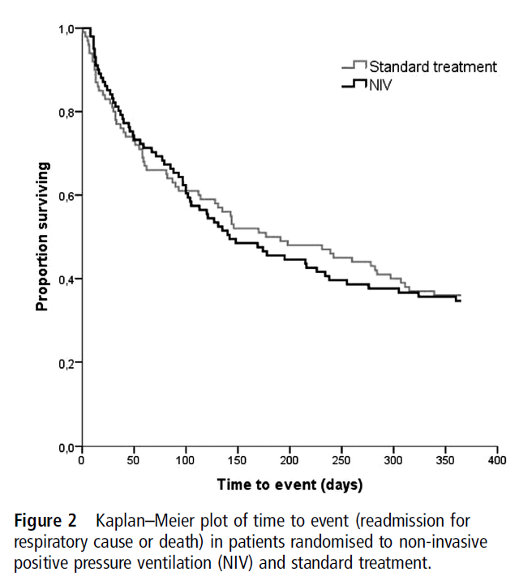
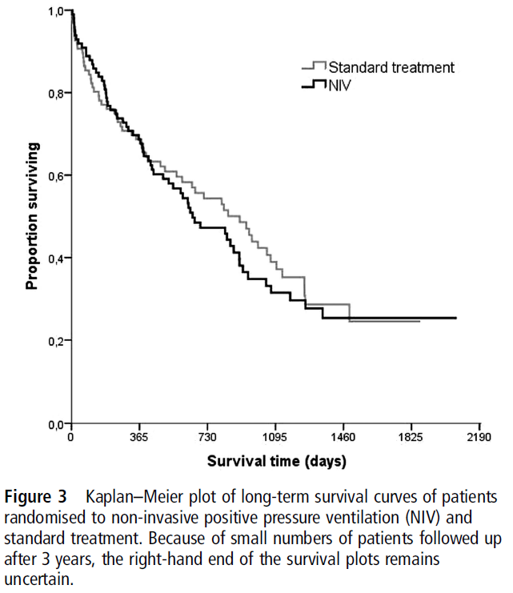
Struik FM, Thorax 2014

Slide 26
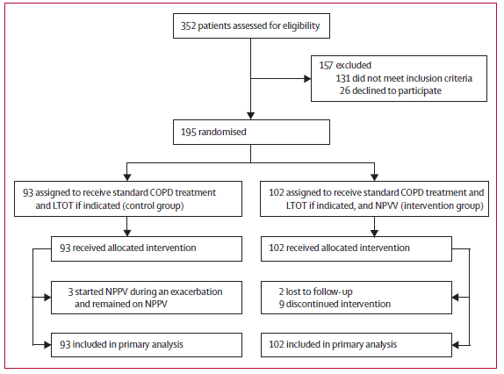
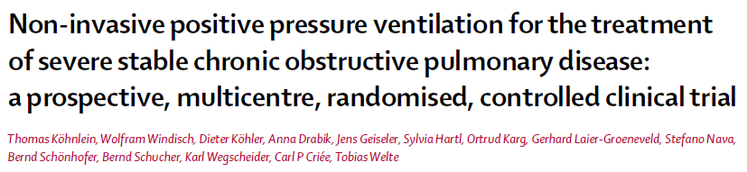


Slide 27
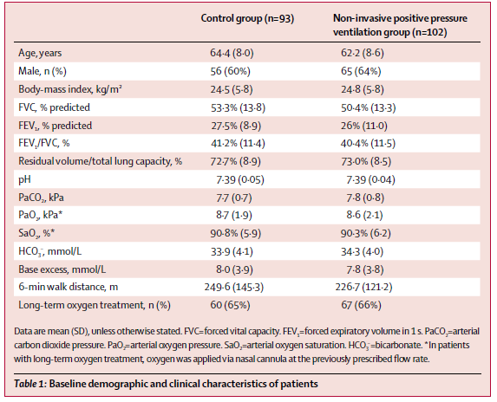
21.6 ± 4.7 / 4.8 ± 1.6 cmH2O
T Köhnlein, Lancet Respir Med 2014
McEvoy et al, Thorax 2009
7.25 kPa
7.01 kPa
Réglages du ventilateur: IPAP: 21.6 ± 4.7 / EPAP: 4.8 ± 1.6 cmH2O; mode ST

Slide 28
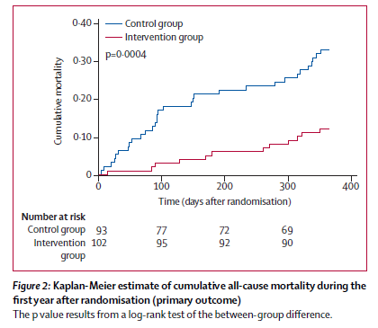
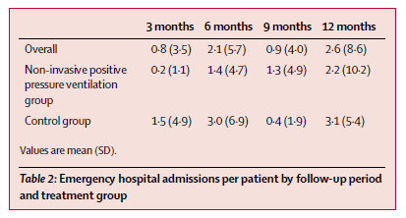
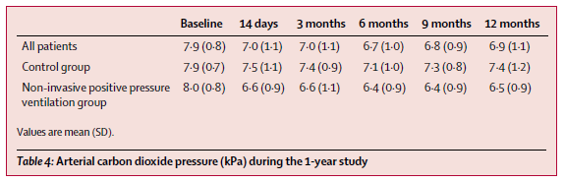
Réglages du ventilateur: IPAP: 21.6 ± 4.7
EPAP: 4.8 ± 1.6 cmH2O; mode ST
T Kohnlein et al; Lancet Respir Med 2014

Slide 29
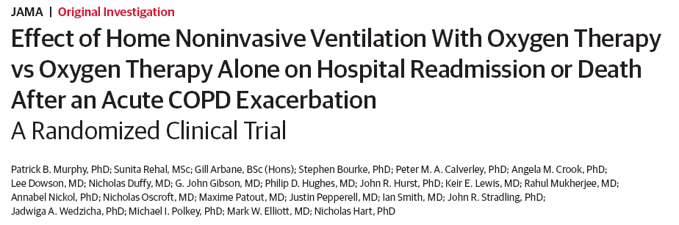

Recrutement pendant 5 ans dans 13 centres de GB

Slide 30


Slide 31
Patients inclus: PaCO₂ >7kPa 2-4 semaines après une insuffisance respiratoire aiguë de type II
Patients exclus: BMI >35 kg/m² ou SAOS
Endpoint primaire: Temps passé sans rehospitalisation sur 1 an
Resultats: 116 patients (67.0 ± 9.6 yrs, 53% F, BMI 21.6 (18.2-26.1)kg/m², VEMS 0.6 ± 0.2L et PaCO₂: 7.9±0.9kPa).
59 patients dans le groupe HOT; 57 dans le groupe HOT-HMV (O₂ 1.0 (0.5-1.5)Lpm); IPAP 24 (22-26) cmH₂O, EPAP 4 (4-5) cmH₂O; FS: 14 (14-16).
Temps median passé sans rehospitalisation: 4.3 mois pour le groupe HOT-HMV vs. 1.4 months pour le groupe HOT; OR (multivarié): 0.49 (0.31-0.77); p=0.002.
Conclusion: En dépit d’un pronostic sombre pour ces patients, la mise sous VNI retarde les réadmissions en milieu hospitalier
Harmony 2 (Respironics Inc.) or VPAP IIISTa (ResMed); Réglages: mediane [IQR]: IPAP: 24 [22-26] / EPAP: 4 [4-5] cmH2O; ST

Slide 32
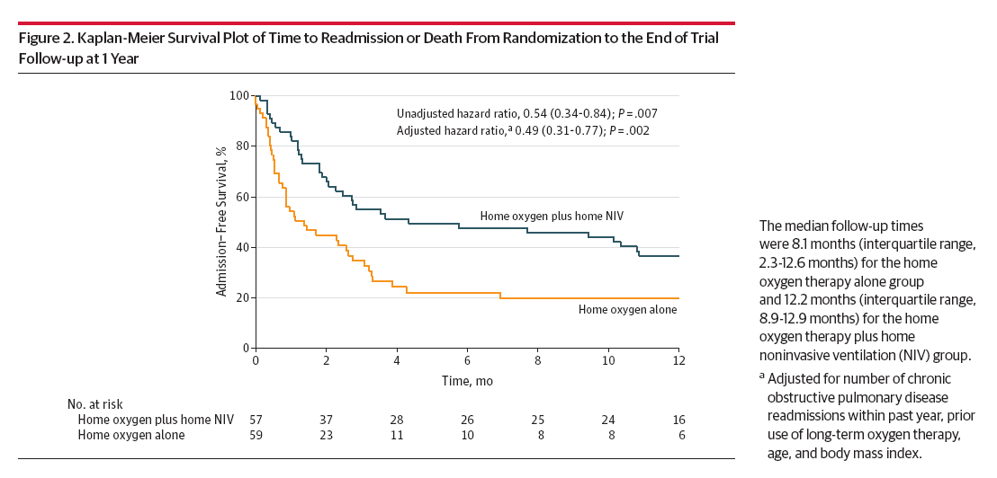
Harmony 2 (Respironics Inc.) or VPAP IIISTa (ResMed); Réglages: mediane [IQR]: IPAP: 24 [22-26] / EPAP: 4 [4-5] cmH2O; ST

Slide 33
Lors de BPCO hypercapnique, la littérature récente:
Ne recommande pas la mise en route d’une VNI au long cours au décours immédiat d’une décompensation hypercapnique aiguë (Struik, 2014)
Valide la mise en route d’une VNI au long cours 2 à 4 semaines après une décompensation hypercapnique aiguë chez des sujets restant hypercapniques (P Murphy, JAMA 2017)
Valide la mise en route d’une VNI au long cours chez des sujets stables, hypercapniques à distance d’une exacerbation aiguë (>7 kPa, 53 mmHg) pour autant qu’on abaisse la PaCO₂ en dessous de 6.5 kPa (49 mmHg) ou d’au moins 20% par rapport aux valeurs initiales (T Kohnlein, 2014)
Montre un bénéfice marginal lors du recours à la ventilation avec VT cible ou auto-titrante (P Murphy, ERJ 2015)

Slide 34
VNI et BPCO: contraintes physiologiques
R_{VA} augmentée
Expirium prolongé
PEEP* intrinsèque
Piégeage statique et dynamique (air-trapping)
Amyotrophie
Altérations géométriques du diaphragme
*: PEEP: Positive End Expiratory Pressure

Slide 35
Résumé du paramétrage lors de BPCO
Mode S/T; FR proche de la FR spontanée (ou 1-2 cycles au-dessus: Windisch et al.)
Valeurs élevées d’AI ont un meilleur impact physiologique
Temps de montée en pression court (100-150 msec)
EPAP (PEP): 4-5 cmH₂O à moins d’avoir un «Overlap syndrome»
TI_{MIN} bas; TI_{MAX} calculé pour obtenir un rapport I:E ≈ 1:3
Trigger inspiratoire: valeurs par défaut (si efforts non récompensés, envisager fuites et/ou PEEPi)
Cyclage: pourcentage élevé du débit inspiratoire de pointe
!
*: rares cas avec PEEPi ad 8-10 cmH₂O

Slide 36
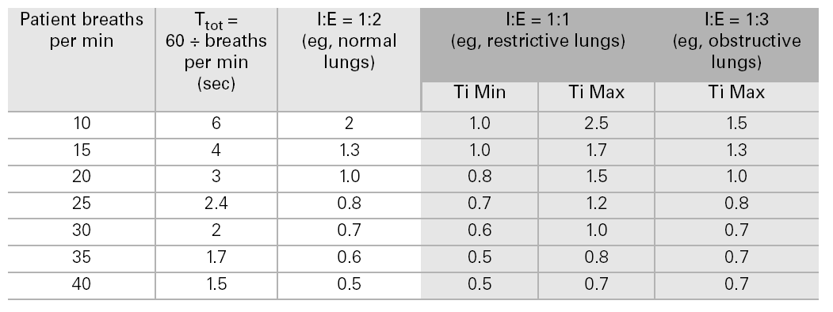
TI_{MAX} détermine le rapport I:E
BPCO

Slide 37
DIP
Débit
Inspiration
Consigne de cyclage
(75% du DIP)
0
Expiration
Cyclage
IPAP
Pression
dans les
VA
AI
EPAP
0
Inspiration
Expiration
Temps de montée en pression

Slide 38
Patout M
Thorax 2020

Slide 42
La dyspnée de déventilation lors de BPCO sévère

Slide 43
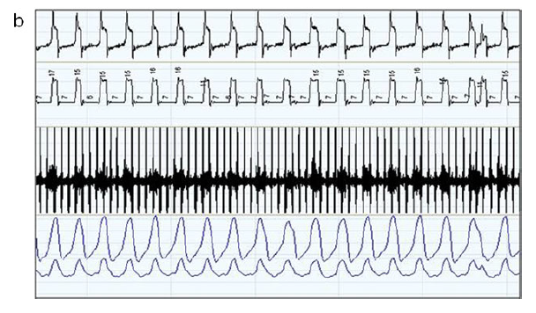
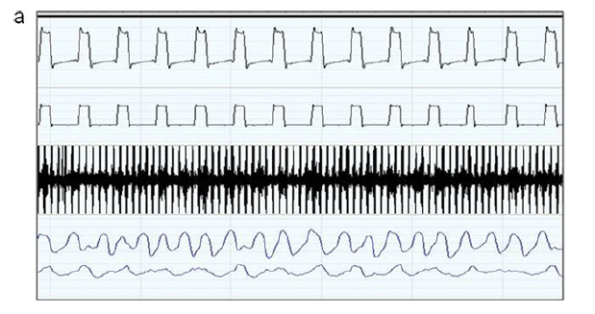
D Adler et al, Sleep Breath 2012

Slide 44
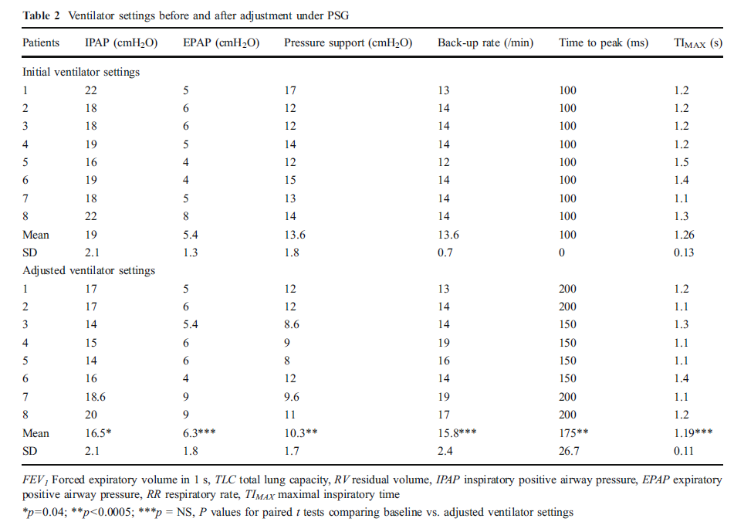
D Adler et al, Sleep Breath 2012

Slide 45
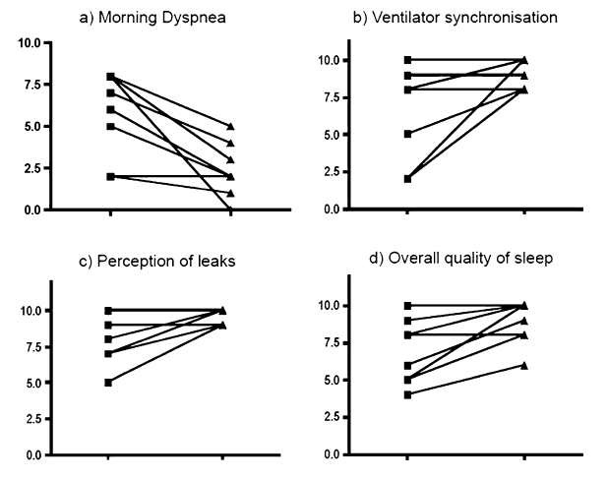
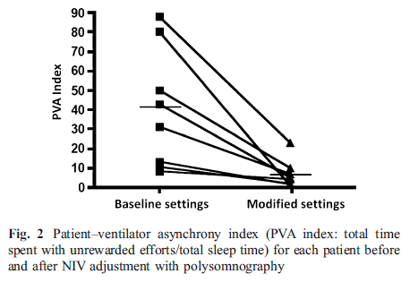
D Adler et al, Sleep Breath 2012

Slide 53
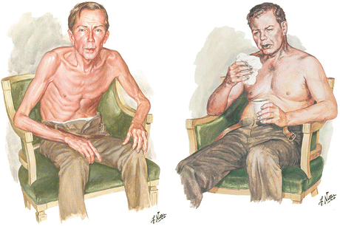
BPCO et ventilation noninvasive au long cours: les phenotypes ont-ils un impact sur la survie?

Slide 54
Respiration, 2022

Slide 55
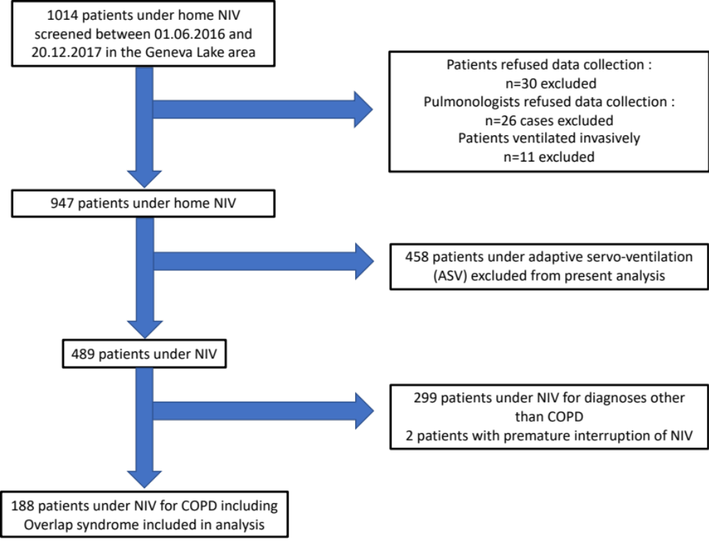
Janssens et al, Respiration, 2022

Slide 56
Méthodes
Analyse en classes latentes («Latent class analysis»);
Régression logistique permettant de classer les patients selon les phénotypes établis
Comparaison entre groupes des variables sélectionnées
Analyse comparative de la survie des n groupes (extension de l’observation des patients de la «Geneva Lake Study» sur un minimum de 2 ans ; courbes de Kaplan Meier et «log-rank test»)
Analyse de risques compétitifs («Competitive risk analysis») pour comparer la part respective des décès et des autres causes d’arrêt de la VNI

Slide 60
Conclusions de l’analyse des phenotypes de BPCO sous VNI
Sur la base d’un large collectif de sujets BPCO en état clinique stable sous VNI au long cours, 2 phénotypes ont pu être identifiés (BPCO «respiratoire» vs «systémique») par analyse en classes latentes
Une régression logistique permet de classifier les patients dans l’une de ces 2 catégories avec un niveau de performance élevé (97%) . L’équation a été validée dans un collectif de 348 patients au Portugal*
L’appartenance à l’un ou l’autre de ces phénotypes est associé à une différence significative en termes de suivie.
Cette analyse doit être validée dans d’autres collectifs afin d’en confirmer la pertinence clinique
* C Ribeiro et al, 2024, version révisée soumise

Slide 65
En résumé
BPCO: groupe étiologique d’importance majeure dans la VNBI au long cours
Validation récente du bénéfice (EFR, QVLS, hospitalisations, survie..)
L’aide inspiratoire doit être suffisante pour corriger la capnie ou au moins la diminuer de 20% par rapport à la valeur initiale
La plupart du temps: VDNP, Mode ST, TI court, montée en pression rapide, cyclage rapide

Slide 66

Merci pour votre attention..!

Slide 67
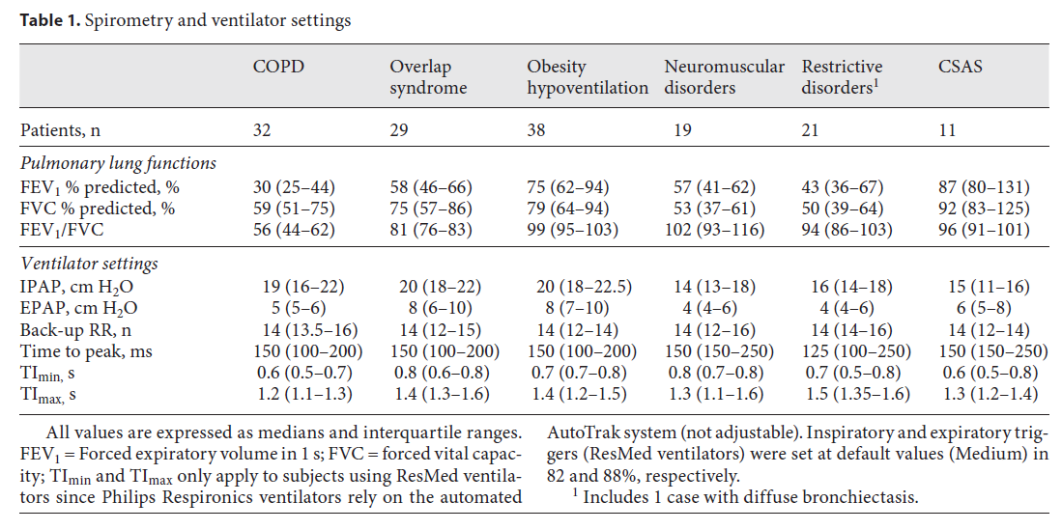
P Pasquina et al; Respirology 2011

Slide 68
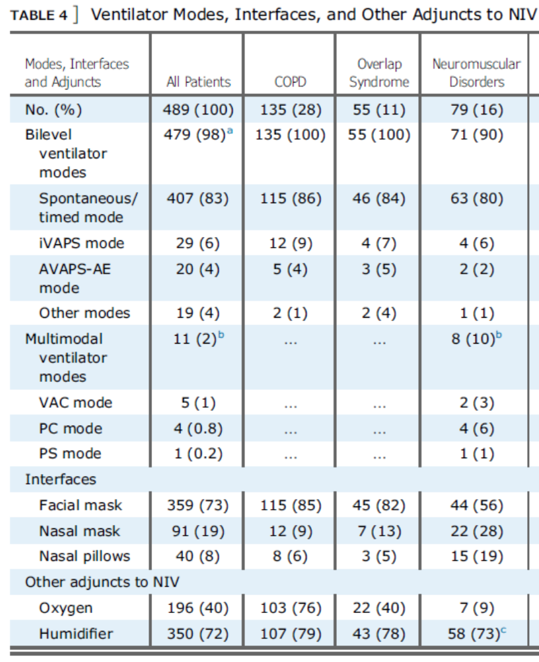
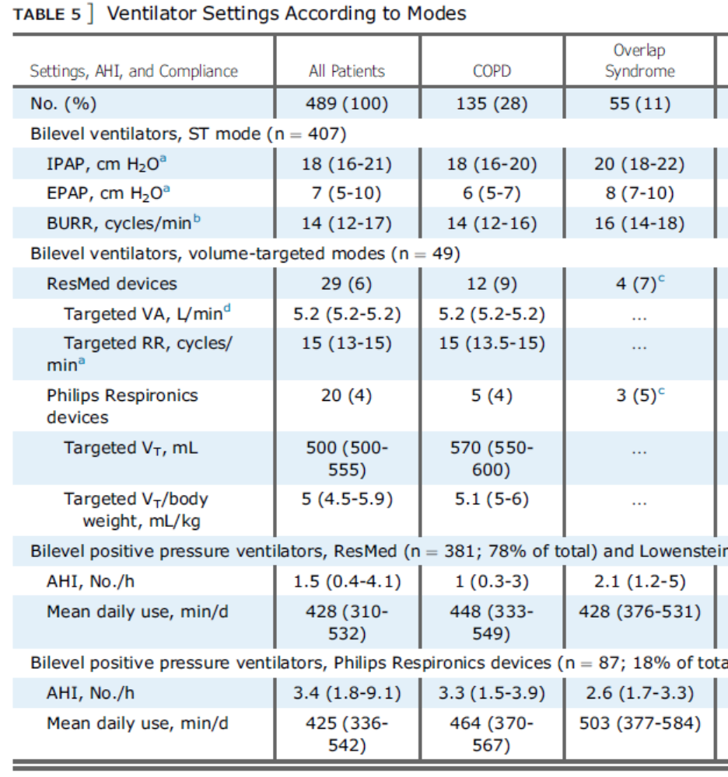

Slide 69

C Cantero, Chest 2020

